Slide 1



FairTix
GENERAL ADMISSION
Demo Concert
2026
ตั๋วงานที่ยุติธรรม บนบล็อกเชน
TICKET
#16
ซื้อด้วยบัตร · ขายต่ออย่างปลอดภัย
ผู้จัดงานได้เงินทันที
ตั๋วบนเชน ตรวจสอบได้
โอนเองไม่ได้ ขายต่อผ่านตลาดทางการเท่านั้น
fairtix-demo.vercel.app
SPONSORS
Notes:
เปิดด้วยปัญหาในประโยคเดียว: ตั๋วงานทุกวันนี้ปลอมได้ โก่งราคาได้ และศิลปินไม่ได้อะไรจากการขายต่อ FairTix แก้ทั้งหมดนี้ โดยคนซื้อแค่จ่ายด้วยบัตรเหมือนเดิม

Slide 2






ขอบคุณสปอนเซอร์และพันธมิตร
SPONSORS
IN ASSOCIATION WITH
Notes:
ขอบคุณสปอนเซอร์ ElevenLabs, Tokenomist และ DTC Group และขอบคุณผู้ร่วมสนับสนุน (In association with) ได้แก่ ContributionDAO, CUBS, HooRay!, Yellow, Team1 Thailand และ Avalanche ซึ่งเป็นเครือข่ายที่ระบบของเราใช้งานอยู่ตอนนี้

Slide 3
ปัญหาของตั๋วงานในวันนี้
1
ตั๋วปลอมและตั๋วซ้ำ
2
ขายต่อนอกระบบ ราคาโก่ง
แคปรูป QR ส่งต่อได้ ซื้อมาแล้วถูกปฏิเสธที่ประตู
ไม่มีกติกา ผู้ซื้อเสี่ยงโดนหลอก ไม่มีใครรับผิดชอบ
3
ศิลปินไม่ได้อะไรจากการขายต่อ
4
ผู้จัดรอเงินหลายวัน
ตั๋วถูกขายต่อหลายเท่า แต่เงินไม่ย้อนกลับไปที่ศิลปิน
เงินจากการขายตั๋วเข้าช้า ทำให้วางแผนงานยาก
Notes:
ย้ำสี่ปัญหา: ตั๋วปลอม/ซ้ำ, ราคาโก่งนอกระบบ, ศิลปินไม่ได้ส่วนแบ่งการขายต่อ, ผู้จัดรอเงินนาน ทุกข้อมีคนเจอจริง

Slide 4
FairTix: ซื้อง่าย ขายต่อยุติธรรม
1
จ่ายด้วยบัตร ไม่ต้องมี wallet
ล็อกอิน Google แล้วจ่ายเหมือนร้านออนไลน์ทั่วไป
$48.50
2
ตั๋วคือ NFT ที่โอนเองไม่ได้
ตรวจสอบได้บนเชน กันตั๋วปลอมและตั๋วซ้ำ
ผู้จัดงานได้รับทันที
ตอนที่ขายตั๋ว $50
3
ขายต่อผ่านตลาดทางการ
ตั๋วถูกพักใน escrow ผู้ซื้อไม่โดนโกง
ไม่ต้องรอ settlement
4
เงินแบ่งอัตโนมัติบนสัญญา
ไม่มีใครแก้ตัวเลขได้ ตรวจสอบย้อนหลังได้
Notes:
FairTix ไม่เปลี่ยนวิธีที่คนซื้อตั๋ว แค่จ่ายด้วยบัตรและล็อกอินด้วย Google ส่วนที่เปลี่ยนคือหลังบ้าน: ตั๋วเป็น NFT ที่โอนเองไม่ได้ และเงินแบ่งอัตโนมัติ

Slide 5
เดโม: เส้นทางของตั๋วหนึ่งใบ
1
2
3
4
5
ซื้อด้วยบัตร
ตั๋วเข้ากระเป๋า
ลงขายต่อ
อีกคนซื้อ
สแกน QR เข้างาน
Stripe Checkout
mint เป็น NFT
เห็นยอดที่ได้ก่อนยืนยัน
จ่าย USDC หรือบัตร
เช็กอินครั้งเดียว
ลองเอง: fairtix-demo.vercel.app · บัตรทดสอบ 4242 4242 4242 4242
Notes:
พาดูเส้นทางของตั๋วหนึ่งใบบนเว็บจริง: ซื้อด้วยบัตรทดสอบ 4242 → ตั๋วเข้า wallet → ลงขายต่อ → อีกบัญชีซื้อ → เปิด QR แล้วสแกนที่ /scan

Slide 6
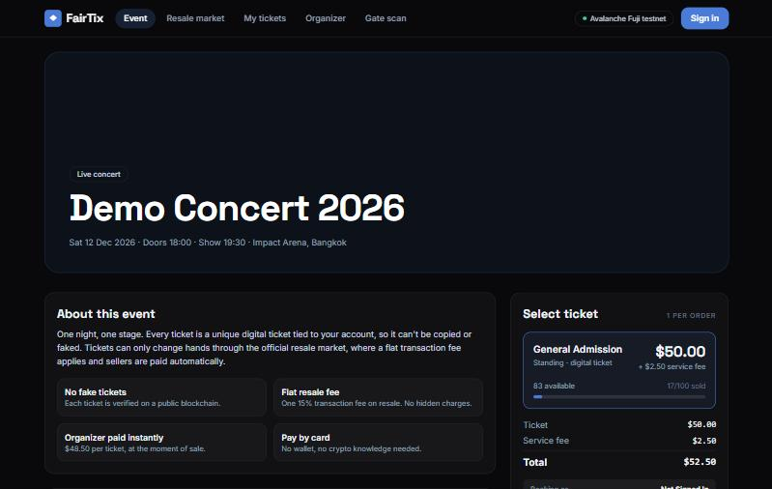
หน้าเว็บเดโม: ขั้นตอนที่ 1–3
ภาพหน้าจอ (รอใส่)
ภาพหน้าจอ (รอใส่)
1
ซื้อตั๋ว
2
ตั๋วเข้ากระเป๋า
3
ลงขายต่อ
กด Sign in ด้วย Google แล้วกด Get ticket จ่ายด้วยบัตรทดสอบ 4242 4242 4242 4242 ไม่ต้องมี wallet
จ่ายเสร็จ ตั๋วขึ้นที่ My tickets ภายในไม่กี่วินาที เป็น NFT ที่ผูกกับบัญชีของคุณ
กด Resell this ticket ใส่ราคา ระบบแสดงยอดที่ได้ก่อนยืนยัน (ค่าธรรมเนียม 15% ผู้ขายได้ 85%)
Notes:
ตัวอย่างหน้าเว็บจริงของ FairTix ทีละขั้น: 1 กด Sign in ด้วย Google แล้วกด Get ticket จ่ายด้วยบัตรทดสอบ 2 ตั๋วขึ้นที่ My tickets 3 กด Resell this ticket ใส่ราคาแล้วดูยอดที่ผู้ขายได้ก่อนยืนยัน

Slide 7
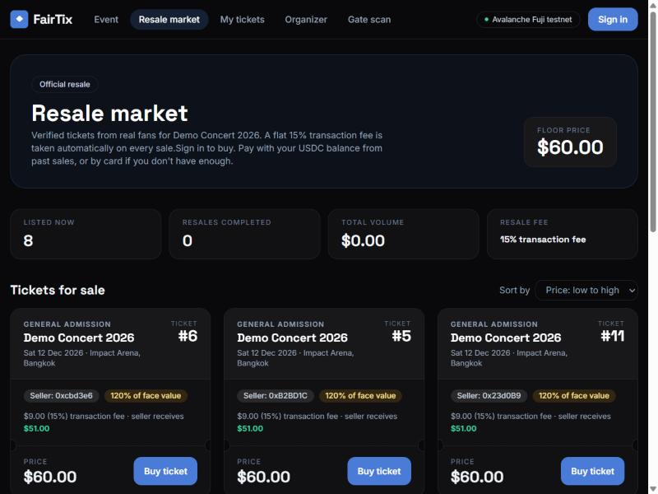
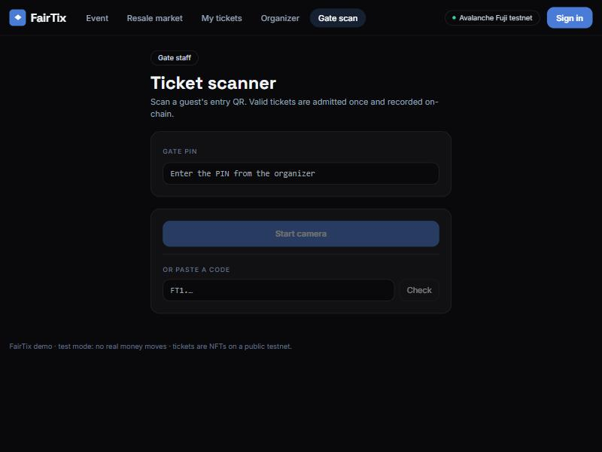
หน้าเว็บเดโม: ขั้นตอนที่ 4–6
ภาพหน้าจอ (รอใส่)
4
ซื้อต่อ
5
QR เข้างาน
6
สแกนที่ประตู
ที่ Resale market เลือกตั๋วแล้วกด Buy ticket จ่ายด้วย USDC ในกระเป๋า ถ้าไม่พอจะพาไปจ่ายบัตร
My tickets → Show entry QR รหัสเปลี่ยนทุก 15 วินาที หมดอายุใน 30 วินาที แคปส่งต่อไม่ได้
เจ้าหน้าที่เปิดหน้า Gate scan ใส่ PIN แล้วสแกน ระบบตรวจเจ้าของบนเชนและเช็กอินได้ครั้งเดียว
Notes:
4 ที่ Resale market เลือกตั๋วแล้วกด Buy ticket จ่ายด้วย USDC หรือบัตร 5 เจ้าของตั๋วเปิด Show entry QR ที่เปลี่ยนทุก 15 วินาที 6 เจ้าหน้าที่ที่ประตูเปิดหน้า Gate scan ใส่ PIN แล้วสแกน ระบบตรวจเจ้าของบนเชนและเช็กอินได้ครั้งเดียว

Slide 8
เงินไหลอย่างไร
$48.50
15%
85%
ผู้จัดงานได้ทันที
ค่าธรรมเนียมขายต่อ
ผู้ขายได้รับ
จากตั๋ว $50 ตอนขายรอบแรก
คิดอัตโนมัติ ทุกครั้งที่ขายต่อ
ตัวอย่าง: ขาย $120 ได้ $102
ซื้อรอบแรก $52.50 = ตั๋ว $50 + ค่าบริการ $2.50 · ตัวเลขทั้งหมดอยู่ในสัญญา ตรวจสอบได้บนเชน
Notes:
ตัวเลขสำคัญสามตัว: ผู้จัดได้ $48.50 ทันทีจากตั๋ว $50, การขายต่อมีค่าธรรมเนียมเดียว 15%, ผู้ขายได้ 85% ทั้งหมดบังคับโดยสัญญา ไม่ใช่โดยบริษัท

Slide 9
Flow: Vendor ทั่วไป vs FairTix
ขั้นตอน | Vendor ทั่วไป | FairTix
1 ซื้อตั๋ว | จ่ายบัตร ตั๋วเป็นไฟล์/QR ในฐานข้อมูลของ vendor | จ่ายบัตรเหมือนกัน ตั๋วเป็น NFT บนเชน
2 เงินถึงผู้จัด | รอปิดงวด หลายวันถึงหลายสัปดาห์ | $48.50 จ่ายเข้าสัญญาทันทีตอนขาย
3 ขายต่อ | นอกระบบ ราคาไม่ควบคุม ศิลปินไม่ได้ส่วนแบ่ง | ตลาดทางการ escrow แบ่งเงินอัตโนมัติ 85/10/5
4 กันปลอม/ซ้ำ | ตรวจในฐานข้อมูล แคป QR ส่งต่อได้ | ตรวจเจ้าของบนเชน ตั๋วโอนเองไม่ได้
5 เข้างาน | สแกน QR/บาร์โค้ดนิ่ง | QR หมุนทุก 15 วิ หมดอายุ 30 วิ เช็กอินครั้งเดียวบนเชน
Vendor ทั่วไป = ระบบขายตั๋วแบบรวมศูนย์โดยภาพรวม ไม่ใช่รายใดรายหนึ่ง
Notes:
เปรียบเทียบ flow: ฝั่งซื้อเหมือนเดิม คือจ่ายบัตร ส่วนที่ต่างคือหลังบ้าน เงินถึงผู้จัดทันที ขายต่อผ่านตลาดทางการที่แบ่งเงินอัตโนมัติ และเข้างานด้วย QR ที่หมุนและใช้ได้ครั้งเดียว Vendor ทั่วไปในที่นี้คือระบบขายตั๋วแบบรวมศูนย์โดยภาพรวม ไม่ใช่รายใดรายหนึ่ง

Slide 10
ศิลปินได้มากขึ้นอย่างไร
ตัวอย่าง: ตั๋ว $50 ขายต่อที่ $120
รายการ | Vendor ทั่วไป* | FairTix
ศิลปินได้จากการขายต่อ | $0 (ไม่มีส่วนแบ่ง) | $12.00 (10%)
ผู้ขายได้ | $120 หักค่าธรรมเนียมของ vendor | $102.00 (85%)
แพลตฟอร์มได้ | ตามที่ vendor กำหนด | $6.00 (5%)
ขายต่อ 1,000 ใบ | ศิลปินได้ $0 | ศิลปินได้ $12,000
ทุกการขายต่อ ศิลปินได้ส่วนแบ่งอัตโนมัติ ตรวจสอบได้บนเชน
*สมมติฐาน: vendor ทั่วไปไม่แบ่งรายได้ขายต่อให้ศิลปิน (เป็นกรณีทั่วไป ไม่ใช่ทุกราย) ตัวเลขคำนวณจากอัตราของ FairTix
Notes:
ตัวอย่างคำนวณ: ตั๋วหน้างาน 50 ดอลลาร์ขายต่อที่ 120 ดอลลาร์ vendor ทั่วไปโดยทั่วไปไม่แบ่งรายได้ขายต่อให้ศิลปิน ส่วน FairTix ศิลปินได้ 10 เปอร์เซ็นต์ของราคาขายต่อ คือ 12 ดอลลาร์ต่อใบ ขายต่อ 1,000 ใบ ศิลปินได้ 12,000 ดอลลาร์ ตัวเลขเป็นตัวอย่างจากอัตราของ FairTix และเป็นสมมติฐานฝั่ง vendor ทั่วไป ไม่ใช่ทุกรายเหมือนกัน

Slide 11
ต้นทุนการดำเนินงาน (Operational cost)
รายการ | Vendor ทั่วไป | FairTix
โครงสร้างพื้นฐาน | ฐานข้อมูล/เซิร์ฟเวอร์ตั๋ว สำรอง ปรับขนาด ดูแล 24/7 | ไม่มีฐานข้อมูล เชนเป็นฐานข้อมูล เว็บบน serverless
ปิดงวดและแบ่งเงิน | ทีมบัญชีกระทบยอด จ่ายผู้จัดและศิลปินเอง | สัญญาแบ่งเงินอัตโนมัติ ตรวจสอบได้บนเชน
ตั๋วปลอม ซ้ำ ข้อพิพาท | ซัพพอร์ตและเครื่องมือกันโกงเพิ่ม | NFT + เช็กอินบนเชน ลดเคสลง
ระบบขายต่อ | พัฒนาและดูแลตลาด พร้อมตรวจโกง | Marketplace contract ทำ escrow อัตโนมัติ
ต้นทุนที่เราเพิ่ม | - | gas ต่อธุรกรรม, RPC, audit สัญญา, KYC/กฎหมาย
ประมาณการ: gas ราว $0.01–0.10 ต่อตั๋ว (ต้องวัดจริงบน mainnet) ต้นทุนของ vendor ทั่วไปต่างกันไปตามราย และยังไม่ได้อ้างอิงแหล่งข้อมูลเฉพาะราย
Notes:
เปรียบเทียบต้นทุนการดำเนินงาน: เราประหยัดที่ฐานข้อมูล การปิดงวดและแบ่งเงิน ตั๋วปลอมและข้อพิพาท และระบบขายต่อ แต่เรามีต้นทุนที่เพิ่มคือ gas, RPC, การตรวจสอบสัญญา และ KYC/กฎหมาย ตัวเลข gas เป็นประมาณการ ต้องวัดจริงบน mainnet

Slide 12
Tech stack และสถาปัตยกรรม
ผู้ใช้
เว็บแอป
Stripe
ล็อกอิน Google
Next.js + viem
จ่ายบัตร + webhook
Smart contracts (Solidity) บน Avalanche Fuji (testnet) · mainnet ในอนาคต
TicketNFT
PrimarySale
Marketplace
CheckIn
TECH STACK
Next.js 14
Tailwind
viem
Solidity
Hardhat
OpenZeppelin
Stripe
Clerk
Avalanche Fuji (ตอนนี้)
Aave · DeFi yield (ในอนาคต)
Tokenomist · $FAIR (ในอนาคต)
ไม่มีฐานข้อมูล: ความเป็นเจ้าของ การขาย และการเช็กอิน อ่านจากสัญญาโดยตรง
Notes:
สถาปัตยกรรมและ tech stack: เว็บ Next.js, จ่ายผ่าน Stripe, ล็อกอิน Clerk, สัญญาสี่ตัวบน Avalanche Fuji (testnet) ไม่มีฐานข้อมูลเพราะเชนคือฐานข้อมูล ป้ายสีคือเครือข่ายและพาร์ตเนอร์: Avalanche (เครือข่ายที่ใช้ตอนนี้ ผู้ร่วมสนับสนุนของงาน), Aave (DeFi yield ในอนาคต), Tokenomist (สปอนเซอร์ แต้ม FAIR ในอนาคต)

Slide 13
โมเดลรายได้
รายได้ปัจจุบัน
รายได้ปัจจุบัน
แผนในอนาคต
ตั๋วรอบแรก ($50)
การขายต่อ
DeFi Yield (Aave)
เงิน escrow ฝาก Aave ระหว่างรอ ดอกเบี้ยเป็นรายได้เสริม
ค่าบริการผู้ซื้อ $2.50
ค่าธรรมเนียม 15% ของราคาขาย
ส่วนแบ่งแพลตฟอร์ม $1.50
ศิลปิน 10% + แพลตฟอร์ม 5%
ตัวอย่างสมมติ: $100,000 × 4% ≈ $4,000/ปี
ผู้จัดงานได้ $48.50
ผู้ขายได้ 85%
ตั๋วรอบแรก $50 → ผู้จัดได้ $48.50 · แพลตฟอร์ม $1.50 + ค่าบริการ $2.50
ขายต่อ $120 → ผู้ขายได้ $102 · ค่าธรรมเนียม $18
Notes:
รายได้ปัจจุบันมาจากสองทาง: ตั๋วรอบแรก (ค่าบริการผู้ซื้อ 2.50 ดอลลาร์ และส่วนแบ่งแพลตฟอร์ม 1.50 ดอลลาร์ต่อใบ) และค่าธรรมเนียมขายต่อ 15 เปอร์เซ็นต์ ซึ่งทำงานจริงในระบบแล้ว ส่วน DeFi yield จาก Aave เป็นแผนในอนาคต ไม่ได้อยู่ในเดโม และไม่ใช่รายได้หลัก

Slide 14

Roadmap
จาก MVP สู่ระบบที่มีรายได้เสริมจาก DeFi yield และพร้อมใช้งานจริง
01 MVP บน Avalanche Fuji
03 Escrow + Aave Yield
05 Presale & Merch
ซื้อด้วยบัตร ขายต่อ QR เข้างาน (Stripe→USDC ยังจำลอง)
เงินที่ผู้ซื้อล็อกในคิวฝาก Aave ได้ดอกเบี้ยเป็นรายได้เสริม
สิทธิ์ซื้อล่วงหน้าเฉพาะแฟนจริง แลกเสื้อวงและ F&B ด้วยแต้ม
02 Avalanche mainnet
04 $FAIR · Tokenomist
06 ใช้งานจริง
จาก Fuji testnet สู่ mainnet และ L1 เฉพาะระบบตั๋ว
ล็อกตอนซื้อ ปลดเมื่อสแกนเข้างานจริง พร้อมกราฟโปร่งใส
ถอนเงินจริง + KYC, embedded wallet แทน custodial, mainnet
Aave
Notes:
เล่า roadmap จากซ้ายไปขวา: MVP ที่ใช้งานได้ตอนนี้บน Avalanche Fuji (บอกตรงๆ ว่า Stripe เป็น USDC ยังจำลอง) → ขึ้น Avalanche mainnet → escrow ของผู้ซื้อที่ฝาก Aave ได้ดอกเบี้ยเป็นรายได้เสริม → แต้ม FAIR ที่ล็อกแล้วปลดเมื่อสแกนเข้างานจริง ออกแบบตามแนวทาง Tokenomist → presale เฉพาะแฟนจริงและแลก merch → ก้าวสู่ใช้งานจริง ถอนเงินจริง KYC และ embedded wallet แทน custodial ย้ำว่าดอกเบี้ยเป็นรายได้เสริม ไม่ใช่รายได้หลัก

Slide 15
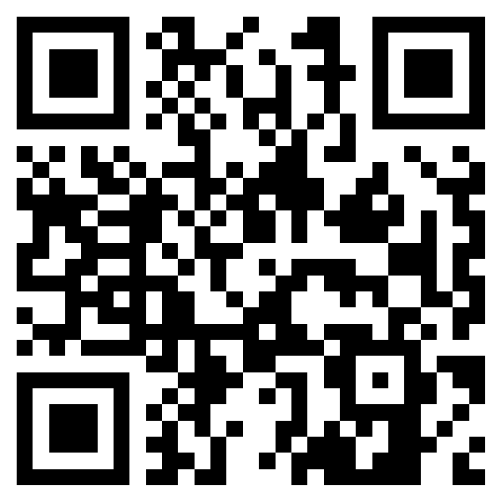
ลองเลย
fairtix-demo.vercel.app
github.com/0PorpienG0/FairTix
บัตรทดสอบ 4242 4242 4242 4242
วันหมดอายุในอนาคต · CVC อะไรก็ได้
ขอบคุณครับ
สแกนเพื่อเปิดเว็บ
SPONSORS
Notes:
ปิดท้าย: เชิญสแกน QR เปิดเว็บจริงและลองซื้อด้วยบัตรทดสอบ โค้ดทั้งหมดเปิดบน GitHub

